Slide 1

Wie viel CAS braucht die Sekundarstufe 1 ?
TiMUS1
Mag. Gerhard Egger

Slide 2
Wie viel Technologie braucht die Sekundarstufe 1?
Braucht die Sek1 überhaupt Technologie?
Wie kann man Technologie in der Sek1 einsetzen?
  Übungsfiles (Lückentexte, Multiple-Choice, …)
  Applets (demonstrieren, experimentieren)
  Werkzeug
  dokumentieren, präsentieren, recherchieren, kommunizieren
Werkzeug GeoGebra
  dynamische Geometrie („Pünktchen zeichnen“, konstruieren)
  Tabelle
  CAS
händisch rechnen können / Taschenrechner verwenden

Slide 3
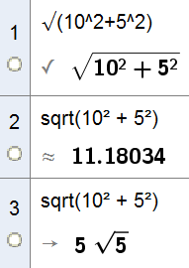
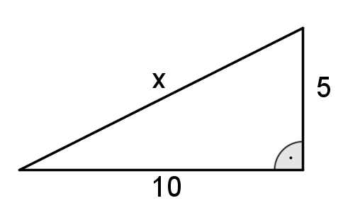
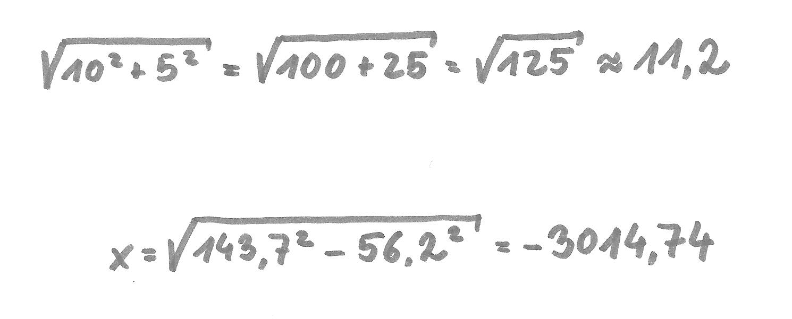

Slide 4
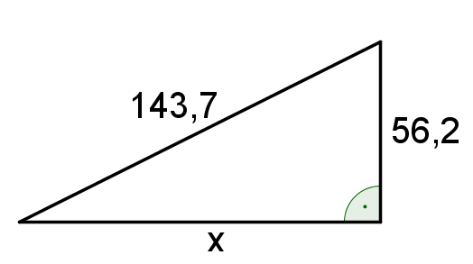
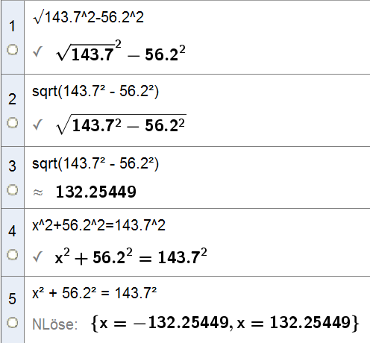

Slide 5
Warum Technologie im MU
(schon) für 10–14–Jährige?
1. Lehrplan
„Erziehung zur Anwendung neuer Technologien“ (BMUKK, 2000 / 2004, S. 3)
Arbeiten mit dem Taschenrechner und dem Computer:
Grundsätzlich sind schon ab der 1. Klasse Einsatzmöglichkeiten zur planmäßigen Nutzung von elektronischen Hilfen beim Bearbeiten von Fragestellungen der Mathematik und als informationstechnische Hilfe (in Form von elektronischen Lexika, Statistiken, Fahrplänen, Datenbanken, ...) gegeben.
Die Möglichkeiten elektronischer Systeme bei der Unterstützung schülerzentrierter, experimenteller Lernformen sind zu nutzen.
Das kritische Vergleichen von Eingaben und Ausgaben bei verschiedenen Programmen und Geräten bezüglich der Problemstellung kann zum Entwickeln eines problem- und softwareadäquaten Analysierens, Formulierens und Auswertens beitragen.
(BMUKK, 2000 / 2004)

Slide 6
Warum Technologie im MU
(schon) für 10–14–Jährige?
2. didaktische Varianten / Vorteile
Operieren
Visualisieren
Modellbilden
Experimentieren
Dokumentieren
Präsentieren
Recherchieren

Slide 7
Warum Technologie im MU
(schon) für 10–14–Jährige?
3. Anschlussfähigkeit
PC als (mathematisches) Arbeitsmittel begreifen
elektronische Lernumgebung, Internet
Applets und Internet-Ressourcen erleben
Grundvertrautheit mit einem mathematischen Programm
Beispielhafte Verwendung einiger mathematischer Funktionen

Slide 8
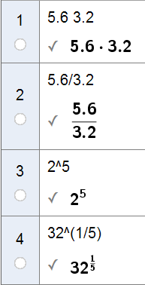
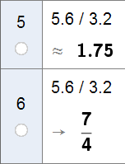
Eingabemodalitäten, Syntax

Slide 9
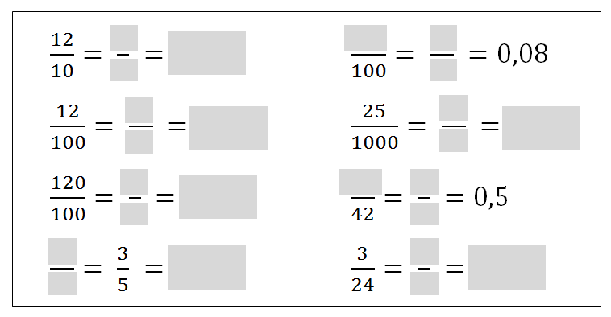
Brüche – gekürzte Brüche - Dezimaldarstellung

Slide 10
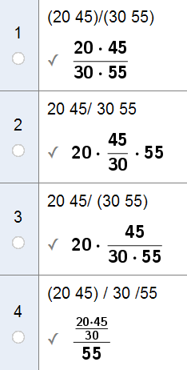
Termstrukturen

Slide 11
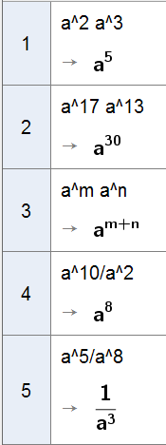

Gesetzmäßigkeiten erkennen
Black Box – White Box
Was macht das CAS?
Warum macht das CAS das?
Funktioniert das immer?
Schaffe ich das auch ohne CAS?
Wie kann man diese Gesetzmäßigkeit exakt formulieren?

Slide 12
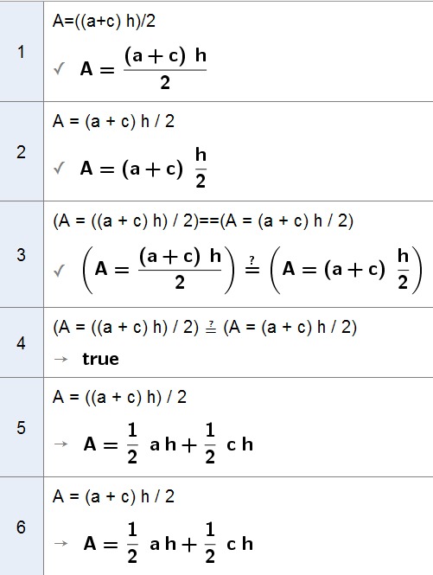
Vergleichsstrategien

Slide 13
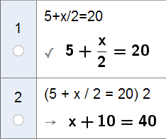
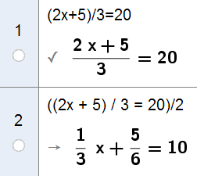
Gleichungen und Formeln
„das CAS hat immer Recht“

Slide 14
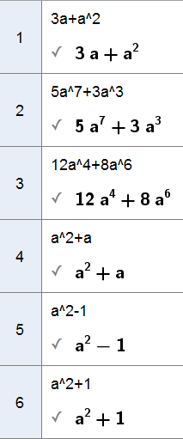
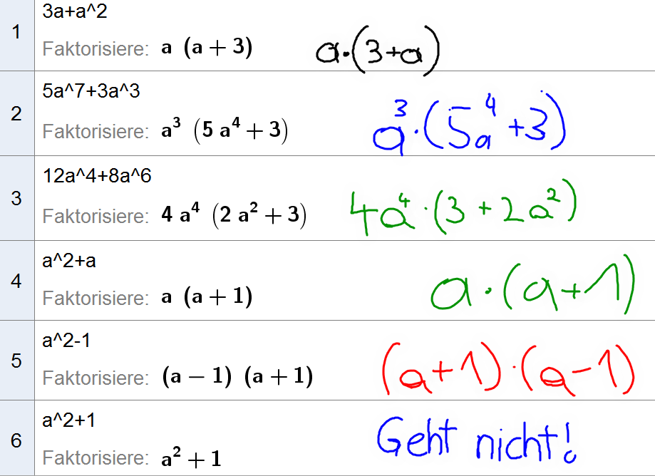

Slide 15
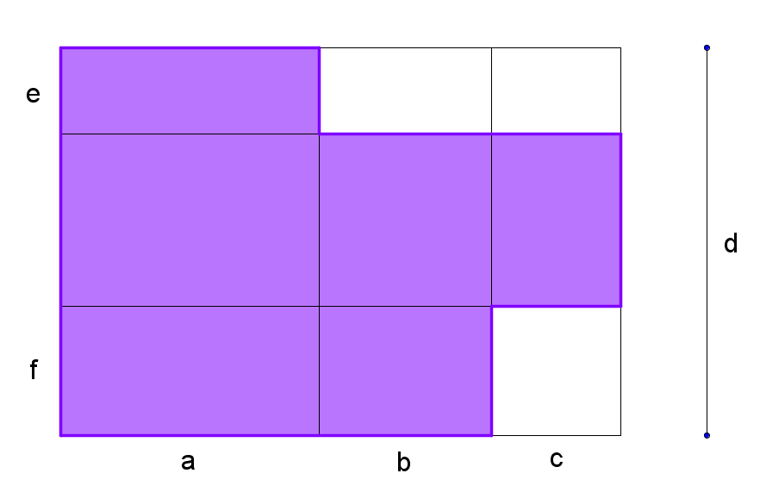
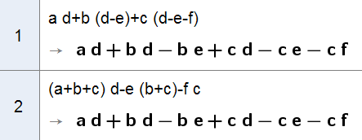


Slide 16
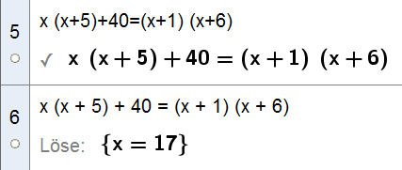

Gleichungs-Blackbox
In einem Rechteck ist eine Seite um 5 cm länger als die andere.
Wird jede Seite um 1 cm verlängert, so wächst der Flächeninhalt um 40 cm.
Berechne die Seitenlängen des ursprünglichen Rechtecks!
Kontrollwert: 17 cm / 22 cm

Slide 17
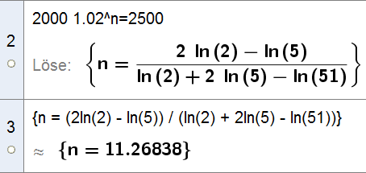

Wie lange dauert es bei 2% effektiver Verzinsung, bis ein Kapital von 2000 € auf 2500 € angewachsen ist?
Kontrollwert: n = 11,26838
Schreib eine passende Antwort!

Slide 18

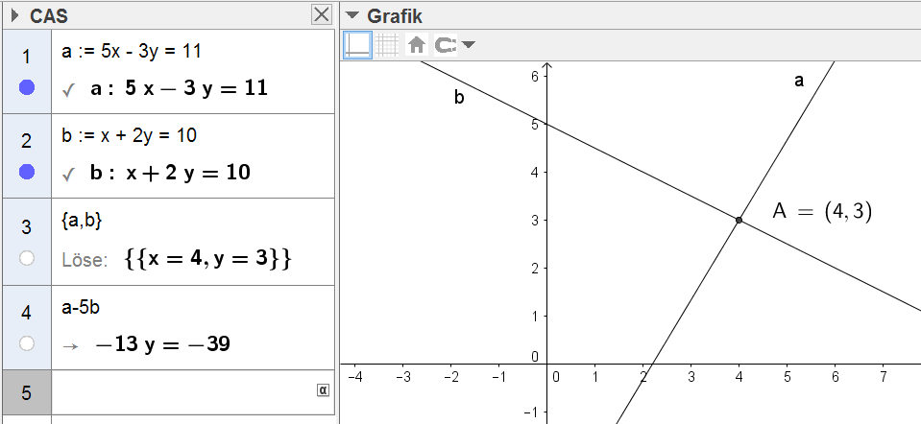
Lineares Gleichungssystem
Vergleich von rechnerischer und zeichnerischer Methode
Blackbox in Anwendungssituationen
Finden eines Gleichungssystems mit vorgegebener Lösung
Lösungsfälle

Slide 19
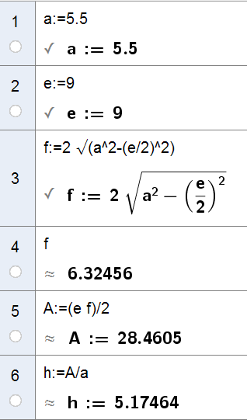
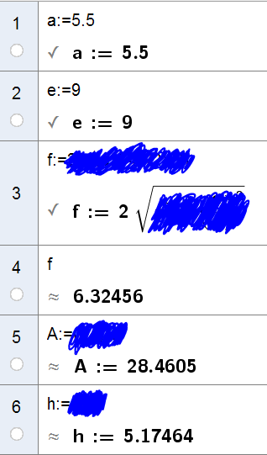
Rhombus: gegeben Seite a und Diagonale e
http://tube.geogebra.org/worksheet/edit/id/1413729

Slide 20
Wie viel CAS im MU für 10–14–Jährige?
Grundfunktionen, Eingaben, Syntax
Auslagerung von Rechenaufwand (Konzentration auf Modellbildung, keine Grenzen durch Rechenfertigkeit)
Nutzung als mathematische Instanz (experimentieren, variieren, kontrollieren)
Verbindung Rechnung – Grafik
Dokumentieren und Präsentieren mit Hilfe von CAS

Slide 21
Technologie im Mathematikunterricht der Sekundarstufe 1
TiMUS1
Dr. Evelyn Süss-Stepancik
Mag. Gerhard Egger
gerhard.egger@ph-noe.ac.at

